Slide 1
Collection_gal_BDD
web
jamaique
gwada
pays
flask/django ??
Scraping
user
barbade
martinique
user_collection_BDD
formulaire
web
postgres/mongo ??
user_prix.json
ebay
API
sqlite3/nosql ??

Slide 2
Collection_gal_BDD
flask/django ??
jamaique
gwada
postgres/mongo ??
Source web 1
user_collection
User
requête
Scraping
pays
formulaire
- lire
- modifier
- ajouter
- supprimer
Panier
barbade
martinique
user_prix.json
Source Web 2
ebay
API

Slide 3
Collection_gal_BDD
flask/django ??
postgresql
Inventaire.excel
pays
producteur
collection
User
Rum_data.csv
requête
formulaire
- lire
- modifier
- ajouter
- supprimer
Panier
Scraping
user_prix.json
ebay
API

Slide 4
Liste collection User
Afficher les items de la collection
Récupérer des éléments de la bdd principale
Ajouter des enregistrements
Supprimer des enregistrements
Suivre évolution des prix
BDD principale
Pouvoir lire les données de la bdd

Slide 5
Structure données json
Rhum { Id_entrée {
Id_rhum integer
Marque varchar
Nom_Bouteille varchar
Id_Origine integer
Degre integer
Volume integer
description varchar {
}
}
}

Slide 6
Collection_gal_BDD
flask/django ??
User_data
Source web 1
user_collection
User
List_Rhum
requête
Scraping
pays
formulaire
- lire
- modifier
- ajouter
- supprimer
Panier
user_prix.json
Source Web 2
ebay
API

Slide 7

Schéma Fonctionnel
Interroger
Récupération des données brutes
Ajouter
Interface utilisateur
Nettoyage des données
Modifier
Fichier CSV
Insertion des données
Effacer
Web scraping
Fichier Excel
Exploitation des données

Slide 8
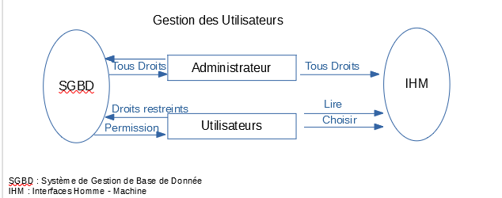

Slide 10
Cas d’utilisation
App management
Visitor
- login
À renseigner:
Nom
Acteur
Donnée d’entrée
Scénario principal
- create
- read
User App
- edit
- add
- delete

